Slide 1
Модуль 4: Физический уровень
Материалы для инструктора
Введение в сетевые технологии v7.0 (ITN)
Notes:
Программа Сетевой академии Cisco
Введение в сетевые технологии v7.0 (ITN)
Модуль 4: Физический уровень

Slide 2
Материалы для инструкторов. Модуль 4. Руководство по планированию
Эта презентация PowerPoint состоит двух частей:
Руководство по планированию для инструкторов
  Ознакомительная информация по модулю
  Методические пособия
Презентация перед классом для инструктора
  Дополнительные слайды, которые можно использовать в классе
  Начало на слайде № 10
  Примечание: Перед предоставлением общего доступа удалите руководство по планированию из данной презентации.
  Для получения дополнительной помощи и ресурсов перейдите на домашнюю страницу инструктора и ресурсы курса для этого курса. Вы также можете посетить сайт профессионального развития на netacad.com, официальную страницу Cisco Networking Academy в Facebook или группу FB только для инструкторов.
Notes:
2

Slide 3
Что я изучу в этом модуле?
Для облегчения обучения в этот модуль могут быть включены следующие функции в GUI:
Функция | Описание
Анимация | Познакомит учащихся с новыми навыками и понятиями.
Видео | Познакомит учащихся с новыми навыками и понятиями.
Проверьте свое понимание темы (CYU) | Онлайн-контрольная по теме, чтобы помочь ученикам самостоятельно оценить понимание материала.
Интерактивные упражнения | Задания разных форматов, чтобы помочь ученикам оценить понимание материала.
Инструмент проверки синтаксиса | Небольшие симуляции, которые открывают ученикам командную строку Cisco для отработки навыков настройки.
Упражнение Packet Tracer | Моделирование сетей, предназначенных для изучения, приобретения, укрепления и расширения навыков.

Slide 4
Что я изучу в этом модуле? (Продолжение)
Для облегчения обучения в этот модуль могут быть включены следующие функции:
Функция | Описание
Практические лабораторные работы | Лабораторные работы, предназначенные для работы с физическим оборудованием.
Упражнения в аудитории | Они находятся на странице ресурсов для инструкторов. Занятия в классе предназначены для облегчения обучения, обсуждения в классе и совместной работы учащихся.
Контрольные работы по модулям | Самооценки, которые объединяют концепции и навыки, полученные в рамках серии тем, представленных в модуле.
Краткое содержание модуля | Конспект материалов модуля.

Slide 5
«Проверьте свое понимание темы»
Упражнения «Проверьте свое понимание темы» предназначены для того, чтобы ученики могли быстро определить, поняли ли они содержание темы и могут ли они переходить к следующей, или им нужно вернуться и пересмотреть текущую тему.
Упражнения «Проверьте свое понимание темы» не влияют на оценки учащихся.
Для этих упражнений нет отдельных слайдов в презентации для инструкторов. Они перечислены в области заметок слайда перед их началом.
Notes:
5

Slide 6
Модуль 4: Задания
Какие задания представлены в этом модуле?
Страница # | Тип задания | Название | Функционал
4.1.3 | Проверьте свое понимание темы | Назначение физического уровня | Рекомендовано
4.2.7 | Проверьте свое понимание темы | Характеристики физического уровня | Рекомендовано
4.3.6 | Проверьте свое понимание темы | Медные кабели | Рекомендовано
4.4.4 | Задание | Схемы подключения кабельных контактов | Рекомендовано
4.5.7 | Проверьте свое понимание темы | Оптоволоконные кабели | Рекомендовано
4.6.4 | Проверьте свое понимание темы | Беспроводные устройства | Рекомендовано
4.6.5 | Packet Tracer | Подключение проводной и беспроводной локальных сетей | Рекомендовано
4.6.6 | Лабораторная работа | Просмотр информации о проводных и беспроводных сетевых интерфейсных платах | Рекомендовано
Notes:
6

Slide 7
Модуль 4: Задания (Продолжение)
Какие задания представлены в этом модуле?
Страница # | Тип задания | Название | Функционал
4.7.1 | Packet Tracer | Подключение физического уровня | Рекомендовано
Notes:
7

Slide 8
Модуль 4: Рекомендации
Перед обучением по модулю 4 инструктор должен:
Просмотреть задания и лабораторные работы для этого модуля.
Постараться включить как можно больше вопросов, чтобы привлечь внимание учащихся во время презентации в классе.
Тема 4.1
  Спросите студентов или проведите обсуждение в классе
  Какую физическую связь они используют дома или на работе?
  Вы когда-нибудь замечали разнообразие физических соединений, используемых в типичных бизнес-условиях?
Тема 4.2
  Спросите студентов или проведите обсуждение в классе
  Можете ли вы вспомнить сценарии вне сети, где физические стандарты имеют решающее значение для успеха?
  Опишите случай, когда вы лично испытали разницу между пропускной способностью и полезной пропускной способностью
Notes:
8

Slide 9
Модуль 4: Рекомендации (Продолжение)
Тема 4.3
  Спросите студентов или проведите обсуждение в классе
  Как вы думаете, что будет генерировать EMI или RFI, которые могут повлиять на UTP?
  Как вы думаете, почему медь является предпочтительным проводником?
Тема 4.4
  Спросите студентов или проведите обсуждение в классе
  Что произойдет, если вы попытаетесь использовать кабель, который был подключен по разным стандартам на каждом конце?
  Что делает медные провода с более высокой категории предпочтительными в использовании?
Тема 4.5
  Спросите студентов или проведите обсуждение в классе
  Вы когда-нибудь видели или имели дело с оптоволоконным соединением?
  Если возможно, проложите несколько оптоволоконных соединительных кабелей с различными разъемами.
Тема 4.6
  Спросите студентов или проведите обсуждение в классе
  Вы когда-нибудь использовали беспроводное устройство, кроме 802.11 Wi-Fi?
Notes:
9

Slide 10
Модуль 4: Физический уровень
Введение в сетевые технологии v7.0 (ITN)
Notes:
Программа Сетевой академии Cisco
Введение в сетевые технологии v7.0 (ITN)
Модуль 4: Физический уровень

Slide 11
Задачи модуля
Название модуля: Физический уровень
Задача модуля: Объяснить, каким образом протоколы и сетевые средства подключения физического уровня реализуют связь в сетях передачи данных..
Заголовок темы | Цель темы
Назначение физического уровня | Описать назначение и функции физического уровня в сети.
Характеристики физического уровня | Перечислить технические характеристики физического уровня.
Медные кабели | Перечислить основные технические характеристики медных кабелей.
Кабели UTP | Объяснить, как используются кабели UTP в сетях Ethernet.
Оптоволоконные кабели | Описать оптоволоконные кабели и их основные преимущества по сравнению с другими средствами передачи данных.
Беспроводные среды передачи данных | Выполнить подключение устройств проводным и беспроводным способами.
Notes:
11
4- Физический уровень
4.0.2 – Что я буду изучать в этом модуле?

Slide 12
4.1. Назначение физического уровня
Notes:
4- Физический уровень
4.1. Назначение физического уровня

Slide 13
Назначение физического уровня
Физическое подключение
Чтобы получить возможность обмениваться данными по сети, в первую очередь необходимо установить физическое подключение к локальной сети.
Это подключение может быть проводным или беспроводным, в зависимости от настройки сети.
Это, как правило, не зависит от того, планируете ли вы корпоративный офис или дом.
Сетевые интерфейсные платы (Network Interface Card, NIC) служат для подключения устройства к сети.
Некоторые устройства могут иметь только один сетевой адаптер, в то время как другие могут иметь несколько сетевых адаптеров (например, проводные и/или беспроводные).
Не все физические подключения обеспечивают одинаковый уровень производительности.
Notes:
4- Физический уровень
4.1. Назначение физического уровня
4.1.1 – Физическое подключение

Slide 14
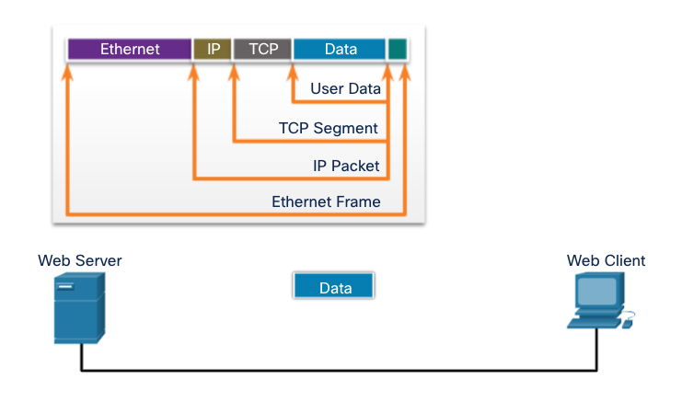
Назначение физического уровня
Физический уровень
Транспортирует биты по сетевым носителям
Принимает весь кадр от канального уровня и кодирует его в серию сигналов, которые передаются по локальной среде.
Этот последний шаг называется инкапсуляцией.
Следующее устройство в пути к месту назначения получает биты и повторно инкапсулирует кадр, затем решает, что с ним делать.
Notes:
4 - Физический уровень
4.1. Назначение физического уровня
4.1.2 - Физический уровень
Проверьте свое понимание темы Назначение физического уровня

Slide 15
4.2. Характеристики физического уровня
Notes:
4 - Физический уровень
4.2. - Характеристики физического уровня

Slide 16
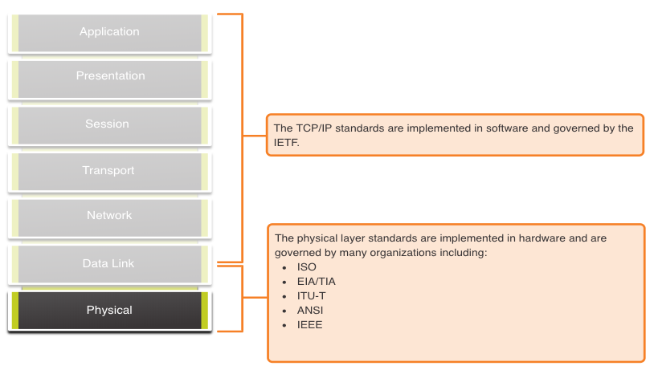
Характеристики физического уровня
Стандарты физического уровня
Notes:
4- Физический уровень
4.2. Характеристики физического уровня
4.2.1. Стандарты физического уровня

Slide 17
Характеристики физического уровня
Стандарты физического уровня
Стандарты физического уровня регламентируют три функциональные области:
  Физические компоненты
  Кодирование
  Способы передачи сигналов
Физические компоненты — это аппаратные устройства, средства подключения, а также другие соединители и разъемы, обеспечивающие передачу сигналов, с помощью которых представлены биты информации.
  Все аппаратные компоненты, в том числе сетевые интерфейсные платы (NIC), интерфейсы и соединители, а также материалы и конструкция кабелей описаны в стандартах, относящихся к физическому уровню.
Notes:
4- Физический уровень
4.2. Характеристики физического уровня
4.2.2 – Физические компоненты

Slide 18
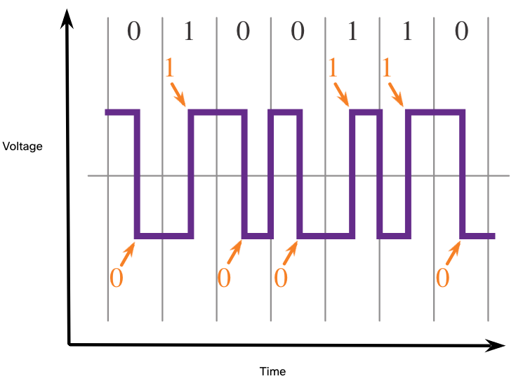
Характеристики физического уровня
Кодирование
Кодирование преобразует поток битов в формат, узнаваемый следующим устройством в сетевом пути.
Это «кодирование» обеспечивает предсказуемые шаблоны, которые могут быть распознаны следующим устройством.
Примеры методов кодирования включают Manchester (показано на рисунке), 4B/5B и 8B/10B.
Notes:
4- Физический уровень
4.2. Характеристики физического уровня
4.2.3 — Кодирование

Slide 19
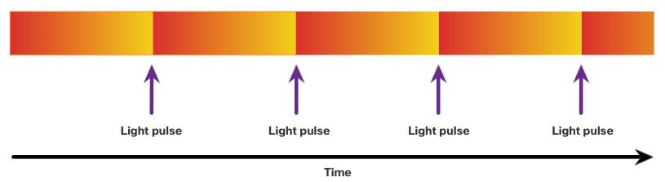
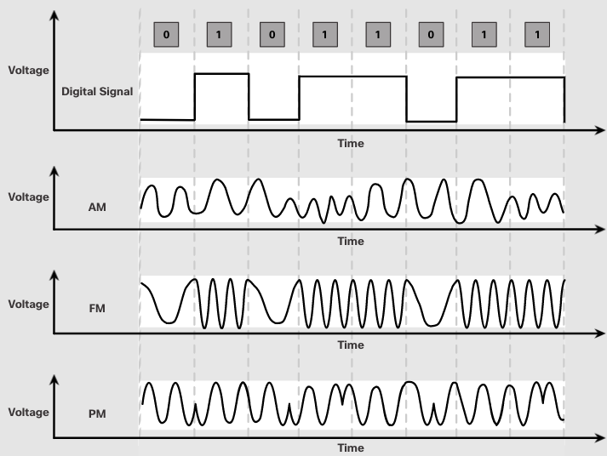
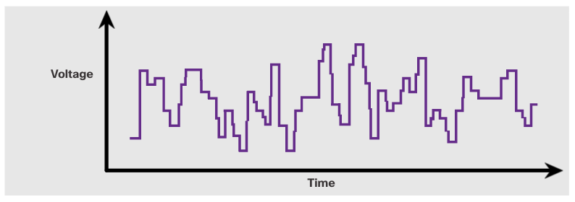
Характеристики физического уровня
Сигнализация
Метод сигнализации - это то, как битовые значения «1» и «0» представлены на физическом носителе.
Способ сигнализации будет варьироваться в зависимости от типа используемого носителя.
Световой импульс по оптоволоконному кабелю
Электрические сигналы по медному кабелю
Сверхвысокочастотные сигналы по беспроводной связи
Notes:
4 - Физический уровень
4.2. Характеристики физического уровня
4.2.4 – Сигнализация

Slide 20
Характеристики физического уровня
Полоса пропускания
Полоса пропускания (bandwidth) — это количественная характеристика, отражающая возможности передачи данных по конкретному средству подключения.
В цифровых сетях под пропускной способностью понимается объем данных, который можно передать из одной точки в другую за определенное время; сколько бит может быть передано в секунду.
На реальную пропускную способность влияют свойства физических средств подключения, используемые технологии и законы физики.
Единица пропускной способности | Сокращение | Эквивалентность
Биты в секунду | бит/с | 1 bps = fundamental unit of bandwidth
Килобиты в секунду | кбит/с | 1 Кбит/с = 1000 бит/с = 10³ бит/с
Мегабиты в секунду | Мбит/с | 1 Мбит/с = 1 000 000 бит/с = 10⁶ бит/с
Гигабиты в секунду | Гбит/с | 1 Гбит/с = 1,000,000,000 bps = 10⁹ бит/с
Терабиты в секунду | Тбит/с | 1 Тбит/с = 1,000,000,000,000 бит/с = 10¹² бит/с
Notes:
4- Физический уровень
4.2. Характеристики физического уровня
4.2.5 — Полоса пропускания

Slide 21
Характеристики физического уровня
Пропускная способность
Задержка
  Количество времени, включая задержки, для перемещения данных из одной заданной точки в другую
Пропускная способность
  Количество битов, передаваемых по среде передачи за определенный период времени
Полезная пропускная способность
  Объем полезных данных, передаваемых за определенный период времени
  Goodput = пропускная способность - накладные расходы на трафик
Notes:
4 - Физический уровень
4.2. Характеристики физического уровня
4.2.6 — Терминология пропускной способности
4.2.7 Проверьте ваше понимание темы Характеристики физического уровня

Slide 22
4.3 Медные кабели
Notes:
4 - Физический уровень
4.3 - Медные кабели

Slide 23
Медные кабели
Характеристики медных кабелей
Медный кабель является наиболее распространенным типом кабелей, используемых в сетях сегодня. Медные кабели используются в сетях из-за их невысокой стоимости, простоты монтажа и низкого электрического сопротивления.
Ограничения:
  Затухание — чем дольше должны идти электрические сигналы, тем слабее они становятся.
  Электрический сигнал чувствителен к помехам от двух источников, которые могут искажать и повреждать сигналы данных (электромагнитные помехи (EMI) и радиочастотные интерференции (RFI) и перекрестные помехи.
Устранение:
  Строгое соблюдение предельных значений длины кабеля позволит уменьшить затухание.
  Некоторые виды медных кабелей смягчают EMI и RFI с помощью металлического экранирования и заземления.
  Некоторые виды медного кабеля могут смягчить перекрестный стебель путем скручивания противоположных проводов цепи вместе.
Notes:
4 - Физический уровень
4.3 - Медные кабели
4.3.1 - Характеристики медных кабелей

Slide 24
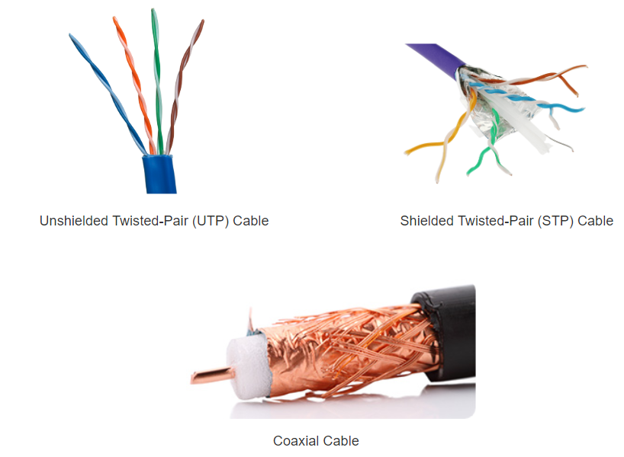
Медные кабели
Типы медных кабелей
Notes:
4 - Физический уровень
4.3 - Медные кабели
4.3.2 — Типы медных кабелей

Slide 25
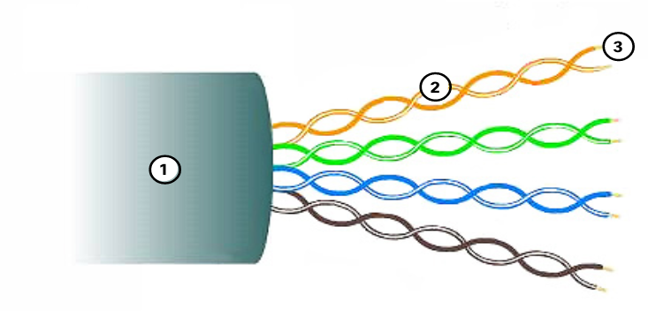
Медные кабели
Неэкранированная витая пара (UTP)
Кабели UTP являются наиболее распространенной средой передачи данных.
Оснащаются разъемами RJ-45.
Соединяет хосты с промежуточными сетевыми устройствами.
Ключевые характеристики UTP
Наружная оболочка защищает медный провод от физического повреждения.
Витая пара защищает сигнал от помех.
Пластиковая изоляция с цветовым кодом создаёт электрическую изоляцию проводов друг от друга и определяет каждую пару.
Notes:
4 - Физический уровень
4.3 - Медные кабели
4.3.3 – Неэкранированная витая пара (UTP)

Slide 26
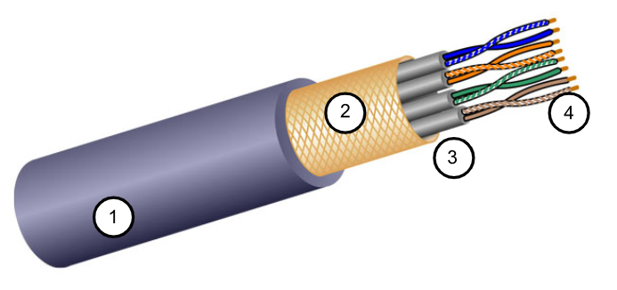
Медные кабели
Экранированная витая пара (STP)
Обеспечивают лучшую защиту от помех, чем UTP.
Дороже, чем UTP
Сложнее установить, чем UTP
Оснащаются разъемами RJ-45.
Соединяет хосты с промежуточными сетевыми устройствами.
Ключевые характеристики STP
Наружная оболочка защищает медный провод от физического повреждения.
Плетеный экран или фольга обеспечивает защиту EMI/RFI
Щит из фольги для каждой пары проводов обеспечивает защиту EMI/RFI
Пластиковая изоляция с цветовым кодом создаёт электрическую изоляцию проводов друг от друга и определяет каждую пару.
Notes:
4 - Физический уровень
4.3 - Медные кабели
4.3.4 — Экранированная витая пара (STP)

Slide 27
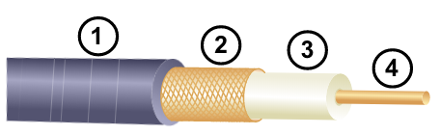
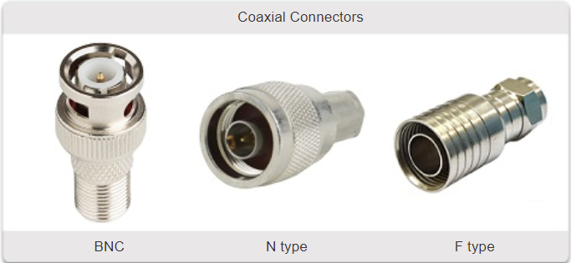
Медные кабели
Коаксиальный кабель
Включают в себя следующие элементы:
Наружная оболочка кабеля предотвращает от незначительных физических повреждений
Медная оплетка или металлическая фольга, окружающая слой изолирующего материала и выступающая в качестве второго провода в цепи, а также экрана для внутреннего проводника.
Слой гибкой пластиковой изоляции
Медный проводник используется для передачи электрических сигналов.
С коаксиальным кабелем используются различные типы разъемов.
Обычно используются в следующих двух случаях.
Оборудование беспроводных сетей - используются для подключения антенн к устройствам беспроводной связи.
Кабельные интернет-установки - проводка помещений заказчика
Notes:
4 - Физический уровень
4.3 - Медные кабели
4.3.5 – Коаксиальный кабель
4.3.6 Проверьте свое понимание темы Медные кабели

Slide 28
4.4 Кабели UTP
Notes:
4 - Физический уровень
4.4 - Кабели UTP

Slide 29
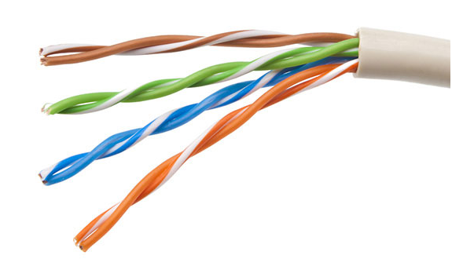
UTP-кабели
Свойства UTP-кабелей
UTP-кабель состоит из четырех скрученных пар медных проводников с цветовой маркировкой, заключенных в общую гибкую пластиковую оболочку. Экранирование не используется. UTP использует следующие свойства для ограничения перекрестных помех:
  Аннулирование или отмена- каждый провод в паре проводов использует противоположную полярность. Один провод отрицательный, другой - положительный. Они скручены вместе, и магнитные поля эффективно отменяют друг друга и вне EMI/RFI.
  Разница в скручивании в каждом проводе - каждый провод изгибается по-разному, что помогает предотвратить перекрестные помехи между проводами в кабеле.
Notes:
4 - Физический уровень
4.4 - Кабели UTP
4.4.1. Свойства кабелей UTP

Slide 30
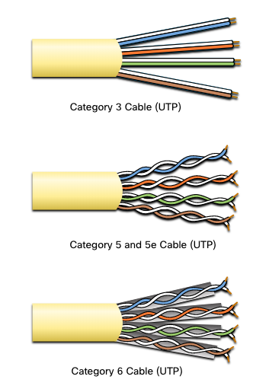
UTP-кабели
Стандарты UTP-кабелей и разъемов
Стандарты для UTP устанавливаются TIA/EIA. TIA/EIA-568 стандартизирует такие элементы, как:
  Типы кабелей
  Длина кабелей
  Разъемы
  Оконцовка кабелей
  Методы тестирования
Электрические стандарты для медных кабелей устанавливаются стандартом IEEE, который тарирует кабель в соответствии с его производительностью. Примеры:
  Категория 3
  Категории 5 и 5e
  Категория 6.
Notes:
4 - Физический уровень
4.4 - Кабели UTP
4.4.2 - Стандарты и соединители кабелей UTP

Slide 31
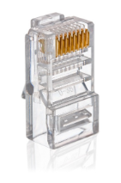
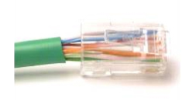
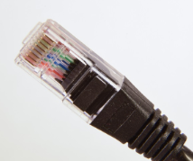
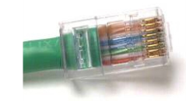
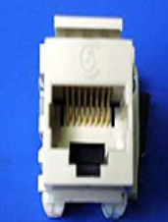
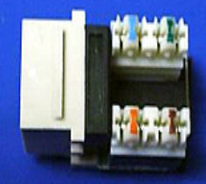
UTP-кабели
Стандарты UTP-кабелей и разъемов (Продолжение)
Разъем RJ-45
Неправильная оконцовка кабеля UTP
Правильная оконцовка кабеля UTP
Розетка RJ-45
Notes:
4 - Физический уровень
4.4 - Кабели UTP
4.4.2 — Стандарты и соединители кабелей UTP

Slide 32
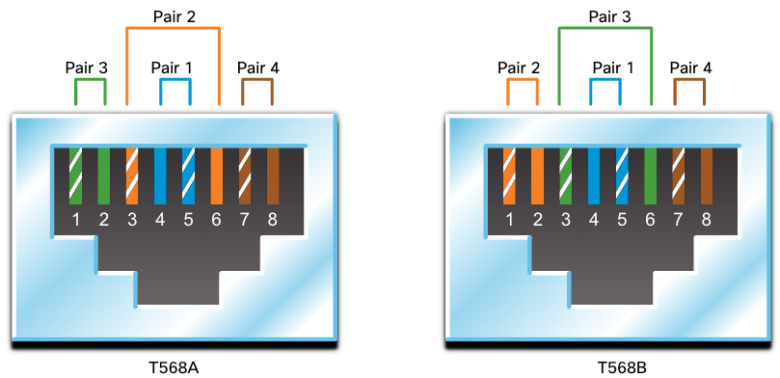
UTP
Прямые и перекрестные кабели UTP
Тип кабеля | Стандарт | Применение
Прямой кабель Ethernet | Оба конца T568A или T568B | Узел к сетевому устройству
Перекрестный кабель Ethernet* | Один конец T568A, другой конец T568B | Хост-хост, коммутатор-коммутатор, маршрутизатор-маршрутизатор
* Считается устаревшей из-за того, что большинство сетевых адаптеров используют Auto-MDIX для восприятия типа кабеля и полного подключения
Консольный (Rollover) | Запатентован компанией Cisco | Узел сериального порта к порту консоли маршрутизатора или коммутатора с помощью адаптера
Notes:
4 - Физический уровень
4.4 - Кабели UTP
4.4.3 — Прямые и перекрестные кабели UTP
4.4.4 – Упражнение - Схемы подключения кабельных контактов

Slide 33
4.5 Оптоволоконные кабели
Notes:
4- Физический уровень
4.5 - Оптоволоконные кабели

Slide 34
Оптоволоконные кабели
Свойства оптоволоконных кабелей
Используются не так часто, как UTP, из-за связанных с этим расходов
Идеально подходит для некоторых сетевых сценариев
Оптоволоконные кабели позволяют передавать данные на большие расстояния и с более высокой пропускной способностью, чем другие средства сетевого подключения.
Менее восприимчивы к затуханию и полностью невосприимчивы к EMI/RFI
Изготовлен из гибких, очень тонких нитей из очень чистого стекла
Использует лазер или светодиод для кодирования битов как импульсы света
Оптоволоконный кабель действует как световод, обеспечивающий передачу светового сигнала между двумя концами кабеля с минимальными потерями.
Notes:
4 - Физический уровень
4.5 - Оптоволоконные кабели
4.5.1 – Свойства оптоволоконных кабелей

Slide 35
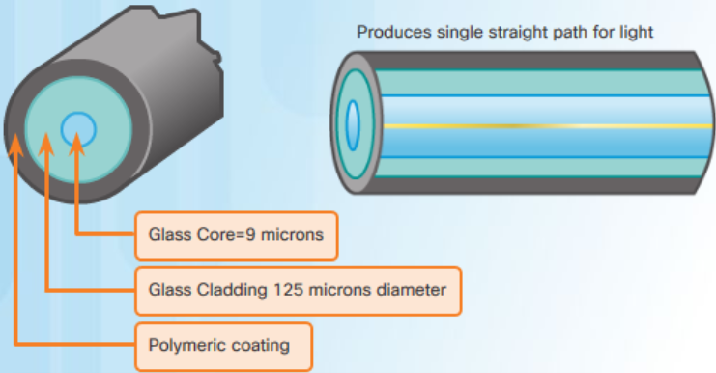
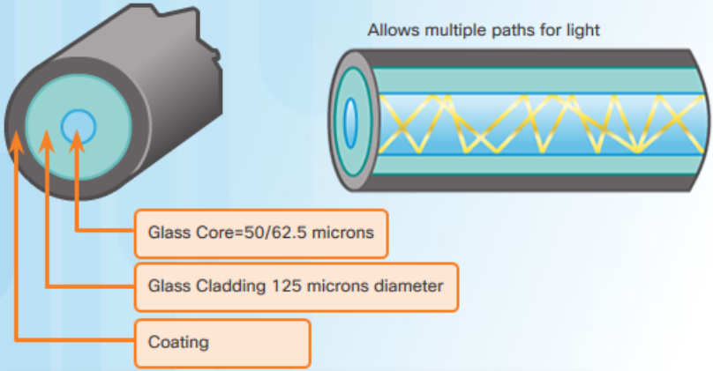
Оптоволоконные кабели
Типы оптоволоконных кабелей
Одномодовый оптоволоконный кабель (SMF)
Многомодовый оптоволоконный кабель (MMF)
Более крупные ядра
Использует менее дорогие светодиоды
Светодиоды передают сиглалы под разными углами
До 10 Гбит/с на 550 метров
Очень маленький сердечник
Использует дорогие лазеры
Применяется на большие расстояния
Под дисперсией в данном контексте понимается расширение светового импульса по мере его движения по оптическому волокну. Чем выше дисперсия, тем больше потери сигнала. MMF имеет большую дисперсию, чем SMF, при этом максимальное расстояние кабеля для MMF составляет 550 метров.
Notes:
4 - Физический уровень
4.5 - Оптоволоконные кабели
4.5.2. Типы оптоволоконных кабелей

Slide 36
Оптоволоконные кабели
Использование оптоволоконных кабелей
В настоящее время оптоволоконные кабели используются в следующих четырех областях.
Корпоративные сети - Оптоволоконные кабели используются в качестве магистральных кабелей и для соединений между устройствами сетевой инфраструктуры.
Технология «оптоволокно до квартиры» (Fiber-to-the-Home, FTTH) - Оптоволоконные кабели используются для постоянного широкополосного доступа индивидуальных пользователей и небольших предприятий к сети.
Сети дальней связи - Оптоволоконные кабели используются провайдерами услуг для международной и междугородной связи.
Подводные кабельные сети. - Оптоволоконные кабели используются для строительства надежных высокоскоростных линий связи, способных работать в тяжелых условиях больших глубин и обеспечивать связь на больших расстояниях, вплоть до трансокеанских.
В этом курсе рассматривается использование оптоволоконных кабелей в рамках предприятия.
Notes:
4 - Физический уровень
4.5 - Оптоволоконные кабели
4.5.3 — Использование оптоволоконных кабелей

Slide 37
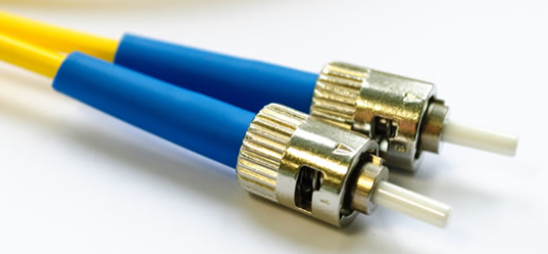
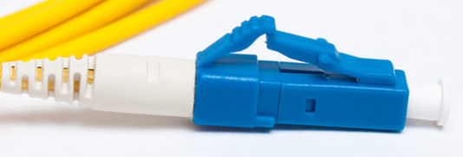
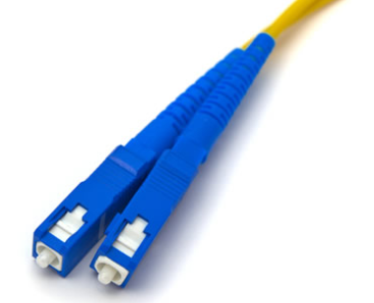
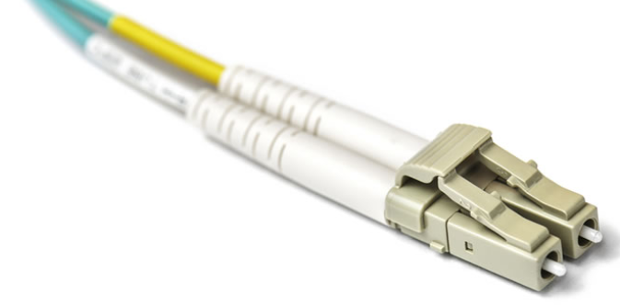
Оптоволоконные кабели
Разъемы для оптоволоконных кабелей
Разъемы ST (Straight-Tip, байонетного типа)
Симплексные разъемы LC (Lucent Connector)
Разъемы SC (Subscriber Connector)
Дуплексные многомодовые разъемы LC
Notes:
4 - Физический уровень
4.5 - Оптоволоконные кабели
4.5.4. Оптоволоконные разъемы

Slide 38
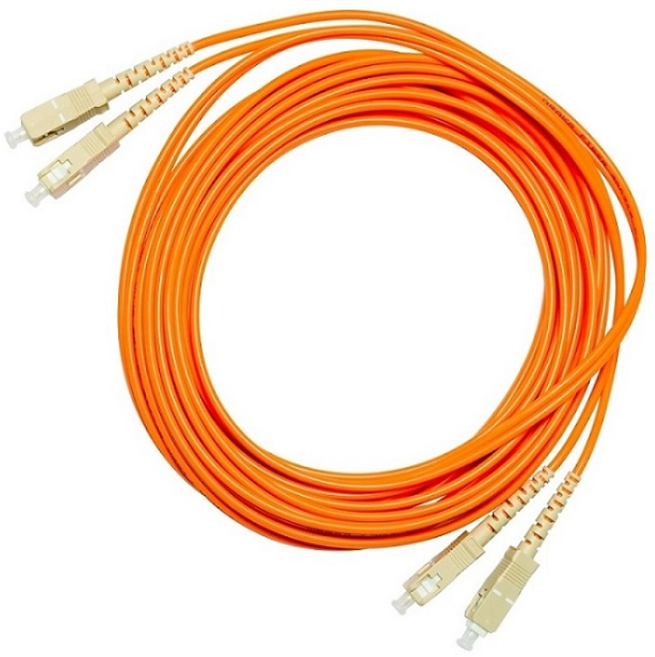
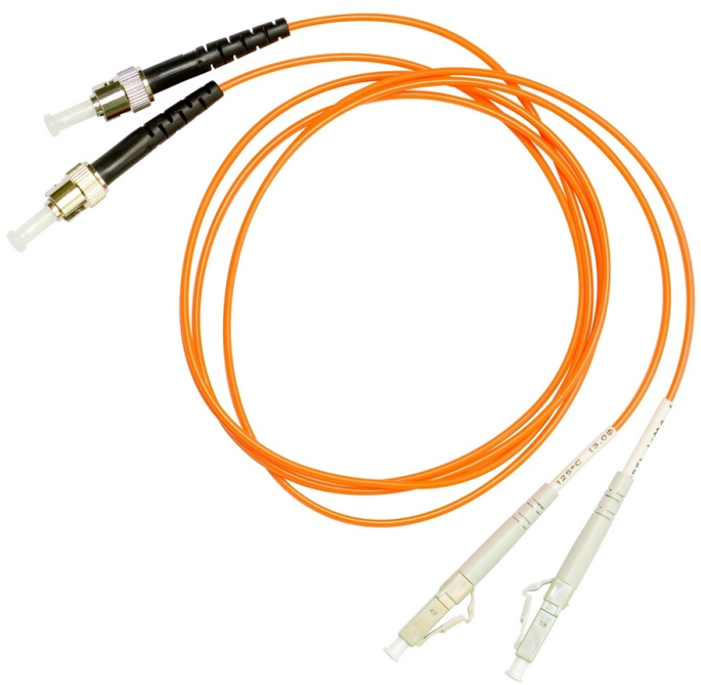
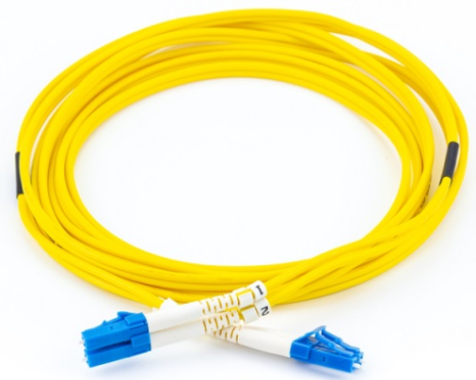
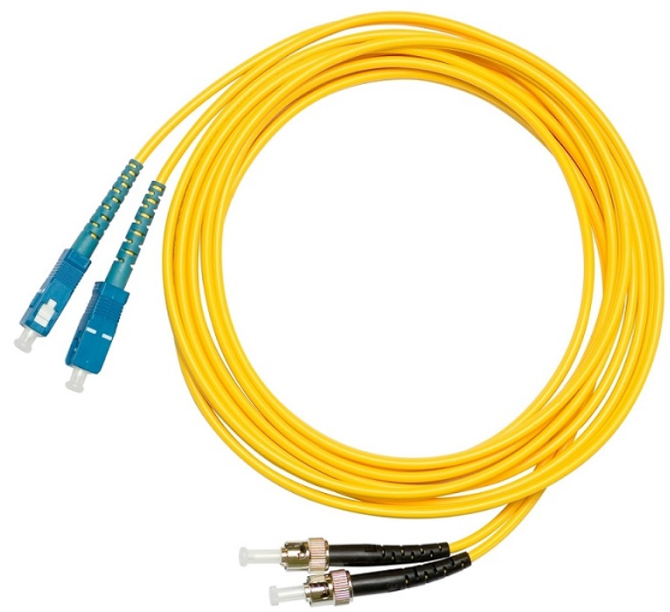
Оптоволоконные кабели
Оптоволоконные патч-корды
SC-SC MM патч-корд
LC-LC SM патч-корд
ST-LC MM патч-корд
ST-SC SM патч-корд
Желтая маркировка используется для одномодовых оптоволоконных кабелей, а оранжевая (или голубая) — для многомодовых.
Notes:
4 - Физический уровень
4.5 - Оптоволоконные кабели
4.5.5 - Соединительные оптоволоконные кабели

Slide 39
Оптоволоконные кабели
Сравнение оптоволоконных и медных кабелей
Оптическое волокно в основном используется в качестве магистрального кабеля.
Особенности при внедрении | Кабели типа UTP | Оптоволоконные кабели
Поддерживаемая пропускная способность | 10 Мбит/с — 10 Гбит/с | 10 Мбит/с — 100 Гбит/с
Расстояние | Относительно небольшое (от 1 до 100 метров) | Относительно большое ( 1 - 100,000 метров)
Устойчивость к EMI и RFI помехам | Низкая | Высокий (полностью защищенный)
Устойчивость к поражению электрическим током | Низкая | Высокий (полностью защищенный)
Расходы на средства передачи данных и разъемы | Минимум | Максимум
Навыки, требуемые для установки | Минимум | Максимум
Правила техники безопасности | Минимум | Максимум
Notes:
4 - Физический уровень
4.5 - Оптоволоконные кабели
4.5.6. Сравнение оптоволоконных и медных кабелей
4.5.7 — Проверьте свое понимание темы Оптоволоконные кабели

Slide 40
4.6 Беспроводная среда передачи данных
Notes:
4 - Физический уровень
4.6 - Беспроводная среда передачи данных

Slide 41
Беспроводные среды передачи данных
Свойства беспроводных сред передачи данных
Средства беспроводного подключения обеспечивают передачу двоичных разрядов данных в виде электромагнитных сигналов радиочастотного или микроволнового диапазона. Это обеспечивает наибольшую мобильность. Количество беспроводных подключений продолжает увеличиваться.
Некоторые из ограничений беспроводной связи:
  Область покрытия — Физические характеристики места развертывания могут существенно повлиять на эффективность покрытия.
  Помехи - Беспроводная связь восприимчива к помехам и может быть нарушена многими распространенными устройствами.
  Безопасность - Для доступа к среде беспроводного подключения не требуется подключаться к физическим кабелям, поэтому любой может получить доступ к передаче.
  Совместный доступ к средству подключения - Сети WLAN работают в полудуплексном режиме, что означает, что в каждый момент времени передачу или прием может осуществлять только одно устройство. Чем больше пользователей одновременно подключаются к WLAN, тем меньшая пропускная способность приходится на каждого из них.
Notes:
4 - Физический уровень
4.6 - Беспроводная среда передачи данных
4.6.1. Свойства беспроводной среды передачи данных

Slide 42
Беспроводные среды передачи данных
Типы беспроводных сред передачи данных
Стандарты IEEE и телекоммуникационные отраслевые стандарты беспроводной передачи данных охватывают как канальный, так и физический уровни. В каждом из этих стандартов спецификации физического уровня определяют:
Кодирование данных с помощью радиосигналов
Частота и мощность передачи
Требования к приему и декодированию сигналов
Проектирование и возведение антенн.
Стандарты беспроводной передачи данных
Wi-Fi (IEEE 802.11) — технология беспроводной локальной сети (WLAN)
Bluetooth (IEEE 802.15) - стандарт беспроводной сети личного кабинета (WPAN)
WiMAX (IEEE 802.16) — использует топологию «точка-многоточечная» для обеспечения широкополосного беспроводного доступа
Zigbee (IEEE 802.15.4) — связь с низкой скоростью передачи данных и низким энергопотреблением, в основном для приложений Интернета вещей (IoT)
Notes:
4 - Физический уровень
4.6 - Беспроводная среда передачи данных
4.6.2 - Типы беспроводных сред передачи данных

Slide 43
Беспроводная среда передачи данных
Беспроводная локальная сеть
Как правило, для создания беспроводной LAN (WLAN) требуются следующие сетевые устройства.
Беспроводная точка доступа (AP): концентрирует беспроводные сигналы от пользователей. Подключается к сетевой инфраструктуре на основе медных кабелей.
Беспроводные сетевые платы- обеспечивают возможность беспроводного подключения для каждого узла в сети.
Существует ряд стандартов WLAN. Приобретая беспроводные устройства, следует обращать особое внимание на их совместимость.
Сетевые администраторы должны разрабатывать и применять строгие правила и протоколы безопасности для защиты беспроводных локальных сетей от несанкционированного доступа и потенциального ущерба.
Notes:
4 - Физический уровень
4.6 - Беспроводная среда передачи данных
4.6.3 – Беспроводная локальная сеть
4.6.4 — Проверьте свое понимание темы Беспроводные устройства

Slide 44
Беспроводная среда передачи данных
Packet Tracer. Подключение проводной и беспроводной локальных сетей
В этом задании Packet Tracer:
Подключение к облаку
Подключение к маршрутизатору
Подключение устройств
Проверка подключений
Изучение физической топологии
Notes:
4 - Физический уровень
4.6 - Беспроводная среда передачи данных
4.6.5 – Packet Tracer - Подключение проводной и беспроводной локальных сетей

Slide 45
Беспроводная среда передачи данных
Лабораторная работа. Просмотр данных о сетевой интерфейсной плате для проводной и беспроводной сети
В этой лабораторной работе вы выполните следующие задачи.
Определение и изменение параметров сетевых интерфейсных плат компьютера
определение значков сети на панели задач и их использование.
Notes:
4 - Физический уровень
4.6 - Беспроводная среда передачи данных
4.6.6 – Лабораторная работа. - Просмотр информации о проводных и беспроводных сетевых интерфейсных платах

Slide 46
4.7 Практика и контрольная работа модуля
Notes:
4 - Физический уровень
4.7 - Практика и контрольная работа модуля

Slide 47
Практика и контрольная работа модуля
Что я изучил в этом модуле?
Чтобы получить возможность обмениваться данными по проводной или беспроводной сети, в первую очередь необходимо установить физическое подключение к локальной сети.
Физический уровень состоит из электронных схем, средств подключения и разъемов, разрабатываемых инженерами.
Стандарты физического уровня касаются трех функциональных областей: физических компонентов, методов кодирования кадров и способов передачи сигналов.
Три типа медных кабелей: UTP, STP и коаксиальный кабель (coax).
Кабели UTP соответствуют требованиям стандартов, совместно выработанных организациями TIA и EIA. Электрические характеристики медных кабелей определяются Институтом инженеров по электротехнике и электронике (IEEE).
Основными типами кабелей, получаемыми с помощью определенных соглашений о проводке, являются прямой Ethernet и перекрестный Ethernet.
Notes:
4 - Физический уровень
4.7 Практика и контрольная работа модуля
4.7.2 - Что я изучил в этом модуле?

Slide 48
Практика и контрольная работа модуля
Что я изучил в этом модуле? (Продолжение)
Оптоволоконные кабели позволяют передавать данные на большие расстояния и с более высокой пропускной способностью, чем другие средства сетевого подключения.
Существует четыре типа волоконно-оптических разъемов: ST, SC, LC и двухуровневый многомодовый LC.
Волоконно-оптические патч-корды включают многомодовый SC-SC, одномодовый LC-LC, многомодовый ST-LC и одномодовый SC-ST.
Средства беспроводного подключения обеспечивают передачу двоичных разрядов данных в виде электромагнитных сигналов радиочастотного или микроволнового диапазона. Беспроводная связь имеет некоторые ограничения, включая область покрытия, помехи, безопасность и проблемы, возникающие с любым общим носителем.
Стандарты беспроводной связи включают следующие: Wi-Fi (IEEE 802.11), Bluetooth (IEEE 802.15), WiMAX (IEEE 802.16) и Zigbee (IEEE 802.15.4).
Для беспроводной локальной сети (WLAN) требуется беспроводная точка доступа и беспроводные сетевые адаптеры.
Notes:
4 - Физический уровень
4.7 Практика и контрольная работа модуля
4.7.2 - Что я изучил в этом модуле?

Slide 49
4.8 Резюме
Notes:
4 - Физический уровень
4.8 - Резюме

Slide 50
Практика модуля и тест
Packet Tracer — подключение физического уровня
В этом задании Packet Tracer:
Определение физических характеристик межсетевых устройств
Выбор подходящих модулей для подключения
Подключение устройств
Проверка подключения
Notes:
4 - Физический уровень
4.8 — Резюме
4.8.1 — Packet Tracer - Подключение физического уровня
4.8.2 — Проверьте ваше понимание — Подключение на физическом уровне

Slide 51
Модуль 4: Физический уровень
Новые термины и команды
Telecommunications Industry Association/Electronic Industries Association (TIA/EIA) latency throughput goodput Electromagnetic interference (EMI) Radio frequency interference (RFI) Crosstalk Unshielded Twisted Pair (UTP) Shielded Twisted Pair (STP) Coaxial cable RJ-45 Cancellation TIA/EIA-568 | Ethernet Straight-through Ethernet crossover Rollover Single-Mode Fiber (SMF) Multimode (MMF) Straight-tip (ST) Connectors Subscriber Connector (SC) Connectors Lucent Connector (LC) Simplex Connectors Duplex Multimode LC Connectors Bluetooth (IEEE 802.15) WiMAX (IEEE 802.16) Zigbee (IEEE 802.15.4) Wireless Access Point (AP)

